Slide 1



大作业——无线投屏
高级操作系统
小组成员：李锦源、张杰、高郁滔
Notes:
亮亮图文旗舰店
https://liangliangtuwen.tmall.com

Slide 2

实验内容：
开发openEuler到安卓系统大屏的无线投屏工具，实现RVBook（基于 openEuler 操作系统的 RISC-V 架构笔记本电脑）上的屏幕内容、演示文档、图片、视频实时显示在华为智慧屏、其他大屏上或者Windows系统电脑。工具需操作简单，需确保数据安全及高清、流畅播放。

Slide 3

01
前期调研
02
实验方法
目 录
03
实验流程
CONTENTS
04
项目总结

Slide 4

Part.01
前期调研

Slide 5
前期调研
1.1 MiracleCast协议
MiracleCast是一个开源软件项目，它基于Wi-Fi显示规范（也称为Miracast）实现，旨在通过无线方式连接外部显示器到您的系统。这个项目允许用户无需物理HDMI连接，就能将本地内容流式传输至外部设备，或者将嵌入式设备转变为具备WiFi显示功能的外部屏幕。
它的核心实现包括 显示源（Display-Source） 和 显示接收端（Display-Sink） 两部分。显示源功能允许用户将外部显示器连接到系统并流式传输本地内容，而显示接收端功能则使用户能够创建自己的无线显示设备。

Slide 6
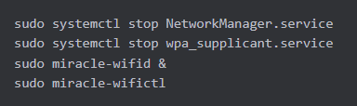
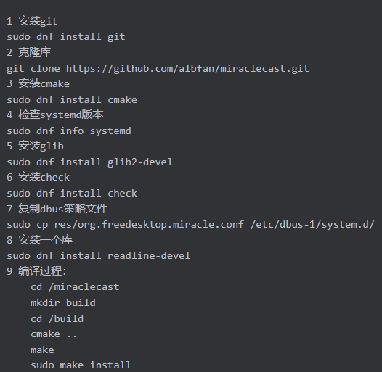
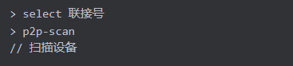
前期调研
1.1 MiracleCast协议
使用发送端进行启动：
部署过程以及遇到的问题：
首先我们从github获取源码并进行编译：
进入控制台，选取特定的连接：
运行命令之后可以正确的探测设备，但是发现无法正确地连接设备。得到结论：设备的部分驱动不完整，可能需要网卡厂家协助。但是我们无法正确地定位网卡的问题，因此这个协议的链接也无法继续往前推进了。

Slide 7
前期调研
1.2 推流方式
推流是一种将实时视频数据从一个源端（如摄像头、采集卡等）发送到一个或多个目标端（如服务器、云平台、移动设备等）的过程。
下面是推流方式的一些关键点：
视频采集：通过摄像头、采集卡等设备获取视频信号，并将其转化为数字数据。
视频编码：将采集到的视频数据进行压缩编码，减少数据量并提高传输效率。常用的视频编码标准包括H.264、H.265等。
媒体传输：通过网络将编码后的视频数据传输到目标端。传输过程中需要考虑网络带宽、延迟等因素，以保证视频数据的实时性和流畅性。
视频解码：目标端接收到视频数据后，需要进行解码操作，将压缩后的数据还原为原始的视频信号。
推流协议与传输：使用特定的流媒体协议将编码后的视频数据通过网络传输到目标端。常用的流传输协议包括RTSP、RTMP、HLS等。例如，RTMP（Real-Time Messaging Protocol）是Adobe Systems开发的一种流媒体协议，广泛应用于直播领域。

Slide 8
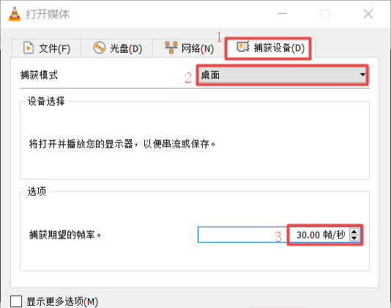
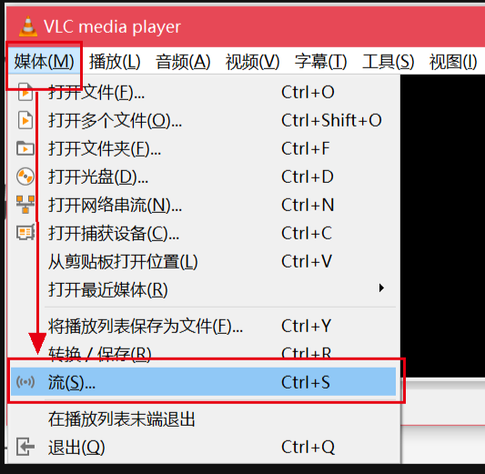
前期调研
1.2 推流方式
2.选择"捕获设备"，捕获模式选择"桌面"，帧率输入"30",然后选择"串流"选项即可：
推流是一种将实时视频数据从一个源端（如摄像头、采集卡等）发送到一个或多个目标端（如服务器、云平台、移动设备等）的过程。
我们小组考虑初步使用VLC进行跨平台的远程投屏进行可行性与性能测试。具体的步骤如下：
针对RISCV端需要产生视频流：
1.在"媒体"中选取流选项：

Slide 9
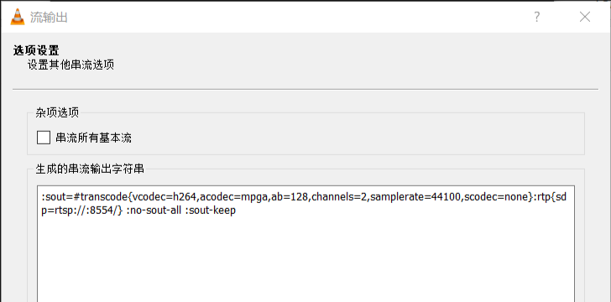
前期调研
1.2 推流方式
3.选择传输协议为"RTSP"，RTSP推流端口默认为8554， 勾选"激活转码"，配置文件选择"Video - H.264 + MP3(MP4)"。这些部分比较简单按照程序指示进行即可。
4.生成的串流输出字符串，如图所示。在调用VLC库进行编程方式实现推流时可参考该字符串。此时我们点击"流"的话，立马就会开始推流。

Slide 10
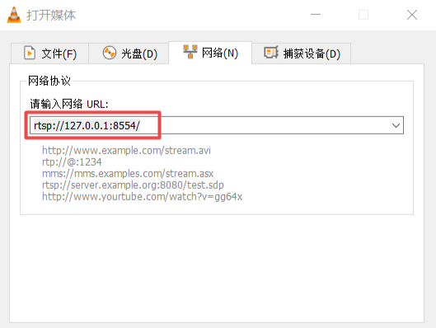
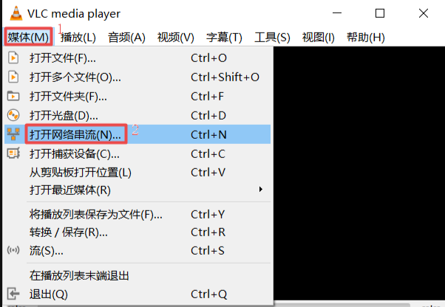
前期调研
1.2 推流方式
2.选取RISCV设备的IP，端口默认为8554。我们输入rtsp://[xxx.xxx.xxx.xxx]:8554/，如下：
针对接收端需要拉取视频流：
1.打开VLC播放器，选择"媒体",然后"打开网络串流":
3.点击播放即可完成推流

Slide 11
前期调研
1.2 推流方式
推流方式存在的问题：
依据如上所示的步骤进行操作之后，我们发现远程屏幕可以成功完成投屏功能，并且具有理想的分辨率与帧率，但是发生了严重的卡顿与较大的时间延迟。具体来说时间延迟远大于1s，同时必须借助VLC客户端进行拉流才能播放视频。
为了优化所选推流方式的性能我们进行了以下尝试：
改用UDP协议进行传输：仍然具有较大的延迟
改用FFmpeg工具进行推流与拉流：仍然具有较大的延迟
测试网络性能是否影响延迟，实践发现网络性能不是导致延迟的关键因素
考察CPU占用率，发现在推流期间CPU占用率较高，可能是导致较大延迟的原因

Slide 12
Part.02
实验方法

Slide 13
实验方法
2.1 实验方法
1. 针对noVNC项目的说明
noVNC 是一个 HTML VNC 客户端的 JavaScript 库，同时也是基于该库构建的应用程序。
实验方法概述
2.针对 websockify 项目的说明
websockify 是 noVNC 项目的一部分。在最基本的层面上，websockify 只是将 WebSockets 流量转换为普通的套接字流量。
3.针对 x11vnc 环境的说明
x11vnc 是一个 VNC 服务器，它允许用户远程查看和控制真实的 X11 显示（即与物理显示器、键盘和鼠标相连的显示）。x11vnc 可以被看作是 Unix/X11 系统上的 WinVNC。

Slide 14
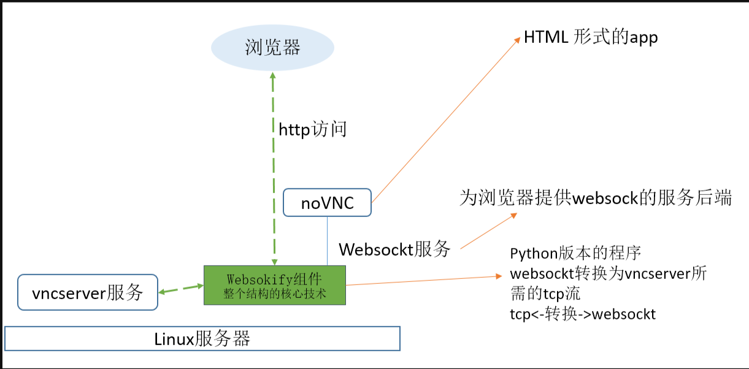
实验方法
2.1 实验方法
1.针对noVNC项目的说明：
总体描述： noVNC 是一个 HTML VNC 客户端的 JavaScript 库，同时也是基于该库构建的应用程序。noVNC 在任何现代浏览器中运行良好，包括移动浏览器（iOS 和 Android）。许多公司、项目和产品已经集成了 noVNC，包括 OpenStack、OpenNebula、LibVNCServer 和 ThinLinc。
项目工作流程示意图，如右图所示

Slide 15
实验方法
2.1 实验方法
1.针对noVNC项目的说明：
项目主要特征描述如下：
远程桌面访问： noVNC允许用户通过现代浏览器远程访问主机，无需安装任何额外的软件或插件。这使得用户可以在任何地方、任何设备上通过互联网访问远程计算机的桌面
跨平台兼容性： noVNC支持所有现代浏览器，包括移动设备上的浏览器（iOS和Android），打破了操作系统的限制
用户友好界面： noVNC提供了清晰的用户界面和良好的用户体验
便捷部署与整合： 提供快速启动脚本和通过Snap包安装的选项，易于集成到现有的IT架构中

Slide 16
实验方法
2.1 实验方法
1.针对noVNC项目的说明：
项目对浏览器的需求： noVNC 使用了许多现代网络技术，因此没有正式的要求列表。以下是我们目前所知道的浏览器最低版本 要求：Chrome 89，Firefox 89，Safari 15，Opera 75，Edge 89
项目对服务器的要求： noVNC 遵循标准的 VNC 协议，但与其他 VNC 客户端不同，它需要 WebSockets 支持。许多服务器已经内置了这种支持 （例如 x11vnc/libvncserver、QEMU 和 MobileVNC），但对于其他没有内置 WebSockets 支持的服务器，你需要使用一个 WebSockets 到 TCP 套接字的代理。noVNC 有一个姊妹项目 websockify，它提供了一个简单的此类代理。

Slide 17


实验方法
2.1 实验方法
如果你不需要将网络服务器暴露给公共互联网，你可以将其绑定到本地主机：
1.针对noVNC项目的说明：
快速部署的方法： 使用 novnc_proxy 脚本自动下载并启动 websockify，它包括一个迷你网络服务器和 WebSockets 代理。使用 --vnc 选项来指定正在运行的 VNC 服务器的位置：
将你的浏览器指向 novnc_proxy 脚本输出的剪贴板 URL。点击连接按钮，如果 VNC 服务器配置了密码，则输入密码开始享受远程桌面访问。

Slide 18
实验方法
2.1 实验方法
2.针对 websockify 项目的说明：
websockify 是 noVNC 项目的一部分。在最基本的层面上，websockify 只是将 WebSockets 流量转换为普通的套接字流量。websockify 接受 WebSockets 握手，解析它然后开始在客户端和目标之间双向转发流量。

Slide 19
实验方法
2.1 实验方法
2.针对 websockify 项目的说明：
websockify 的附加特性:
守护进程化： 当指定 -D 选项时，websockify 会在后台作为守护进程运行。
SSL（wss:// WebSockets URI）： websockify 通过嗅探客户端发送的第一个字节自动检测 SSL。如果数据以 '\x16' 或 '\x80' 开头（表示 SSL），则包装套接字。
令牌插件： 一个 websockify 实例可以根据客户端发送的令牌（使用令牌 URL 参数）或用于访问 websockify 的主机名（如果你使用 --host-token）连接客户端到多个不同的预配置目标。这个功能通过 --token-plugin CLASS 和 --token-source ARG 选项激活，其中 CLASS 通常是 token_plugins.py 中的一个，ARG 是插件的配置。
迷你网络服务器： websockify 可以检测并对同一端口上的普通网络请求做出响应，就像 WebSockets 代理一样。这个功能通过 --web DIR 选项激活，其中 DIR 是要服务的网络目录的根目录。

Slide 20
实验方法
2.1 实验方法
3.针对 x11vnc 环境的说明：
x11vnc 是一个 VNC 服务器，它允许用户远程查看和控制真实的 X11 显示（即与物理显示器、键盘和鼠标相连的显示）。x11vnc 可以被看作是 Unix/X11 系统上的 WinVNC。它支持多种功能，包括 SSL/TLS 加密、RSA 认证、UNIX 账户和密码登录、服务器端缩放、单端口 HTTPS/HTTP+VNC、Zeroconf 服务广告、TightVNC 和 UltraVNC 文件传输等。
x11vnc 的附加特性：
加密终端服务模式： 基于 Unix 用户名和密码，用户无需记忆自己的 VNC 显示/端口号。
多平台支持： 支持 Mac OS X、网络摄像头、电视卡捕获设备和嵌入式 Linux 系统。
IPv6 支持： 提供完整的 IPv6 支持。

Slide 21
Part.03
实验流程

Slide 22

实验流程
3.1 启动X11vnc服务
这条命令是用于启动 x11vnc 服务的，x11vnc 是一个工具，允许用户通过 VNC 协议远程访问和控制运行 X11 的桌面环境。下面是命令中各个参数的含义：
-auth /run/lightdm/root/:0 : 指定 X 授权文件的位置，这里使用的是 lightdm 显示管理器的授权文件，:0 表示第一个 X 屏幕，也就是x11vnc运行在5900端口。
-rfbauth /root/.vnc/passwd : 指定 VNC 认证的密码文件，这个文件包含了用于 VNC 连接的密码。
-shared : 允许多个用户同时连接到同一个桌面会话。
-forever : 如果 x11vnc 服务崩溃，会自动重启服务。
-noxrecord : 禁止使用 XRecord 扩展，这通常用于提高性能，特别是在没有 XRecord 支持的系统中。
-loop : 使 x11vnc 在后台循环运行，即使没有客户端连接也不会退出。
-o /tmp/x11vnc.log : 指定日志文件的输出位置，所有的日志信息都会被写入到 /tmp/x11vnc.log 文件中。

Slide 23
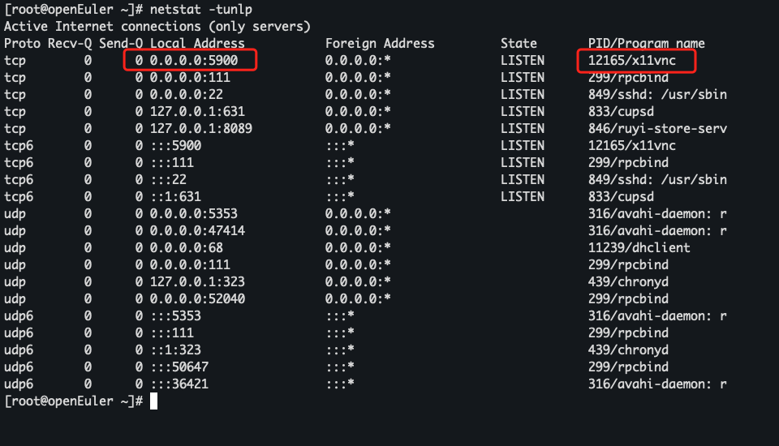
实验流程
3.1 启动X11vnc服务

Slide 24
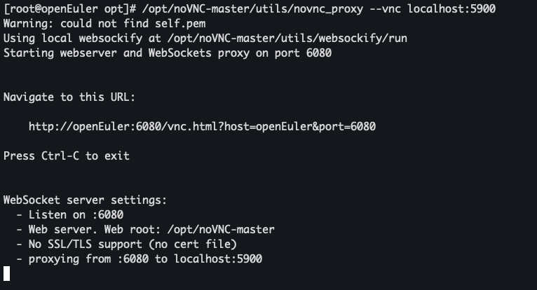
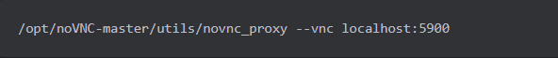
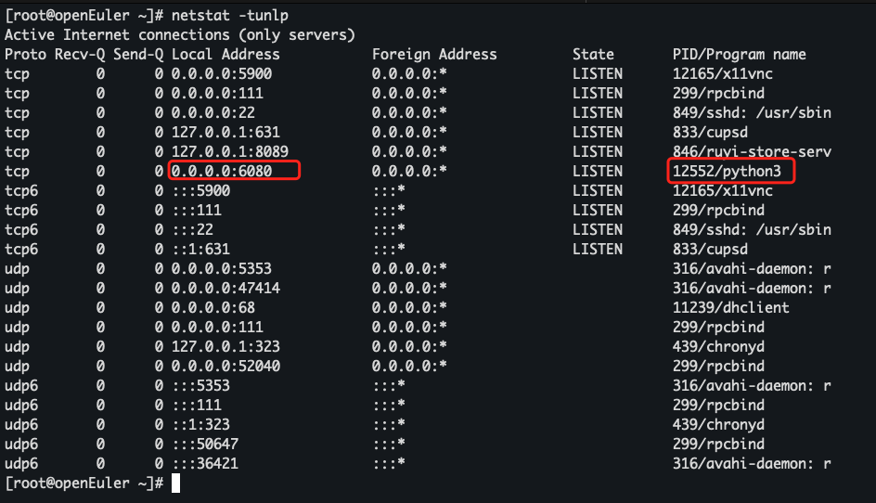
实验流程
3.2 启动noVNC
这条命令是用来启动一个名为 novnc_proxy 的工具，它是 noVNC 项目的一部分，用于提供一个HTTP接口来访问运行在VNC服务器上的远程桌面。具体参数的含义如下：
--vnc localhost:5900 : 这个参数指定了要连接的VNC服务器的地址和端口。在这里，localhost 表示 VNC 服务器运行在同一台机器上，5900 是VNC服务器监听的默认端口号(也就是X11vnc运行端口号)。

Slide 25
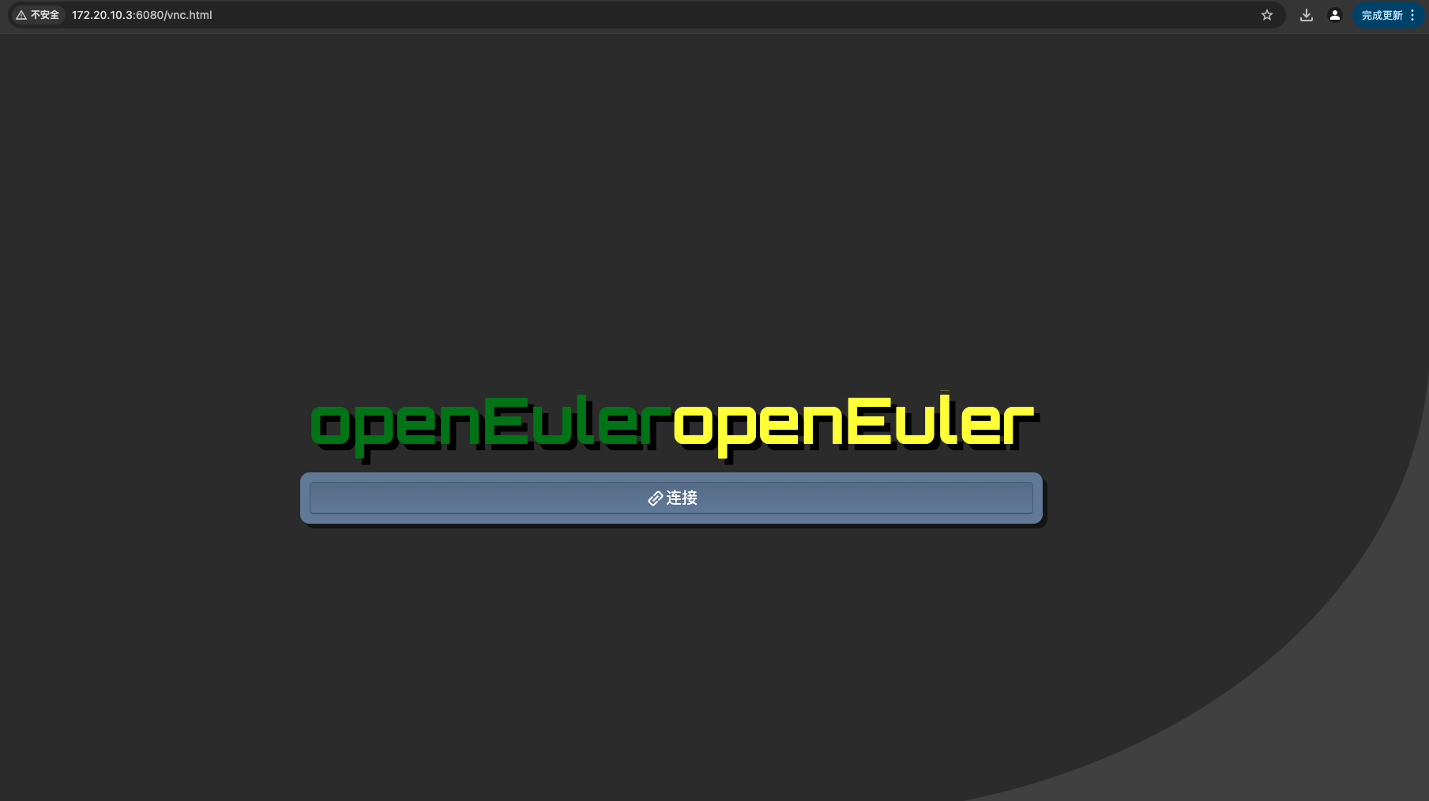

实验流程
3.3 远程投屏
1. 在浏览器远程投屏

Slide 26
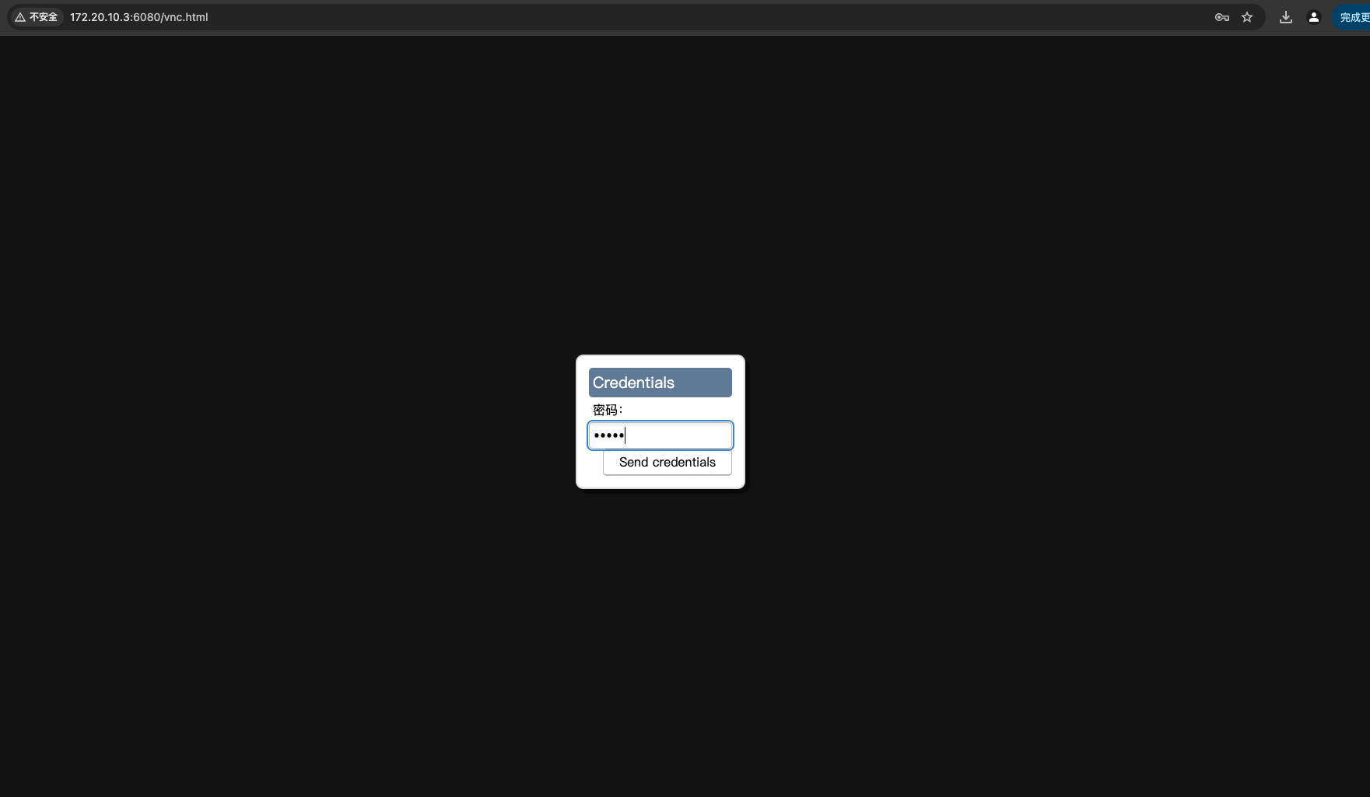
实验流程
3.3 远程投屏
输入密码即可连接远程投屏

Slide 27
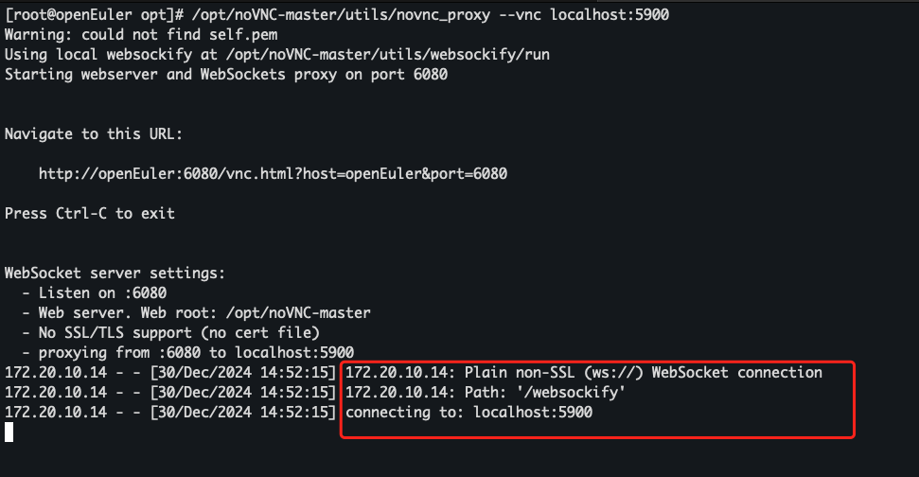
实验流程
3.3 远程投屏
noVNC显示已经成功建立连接

Slide 28
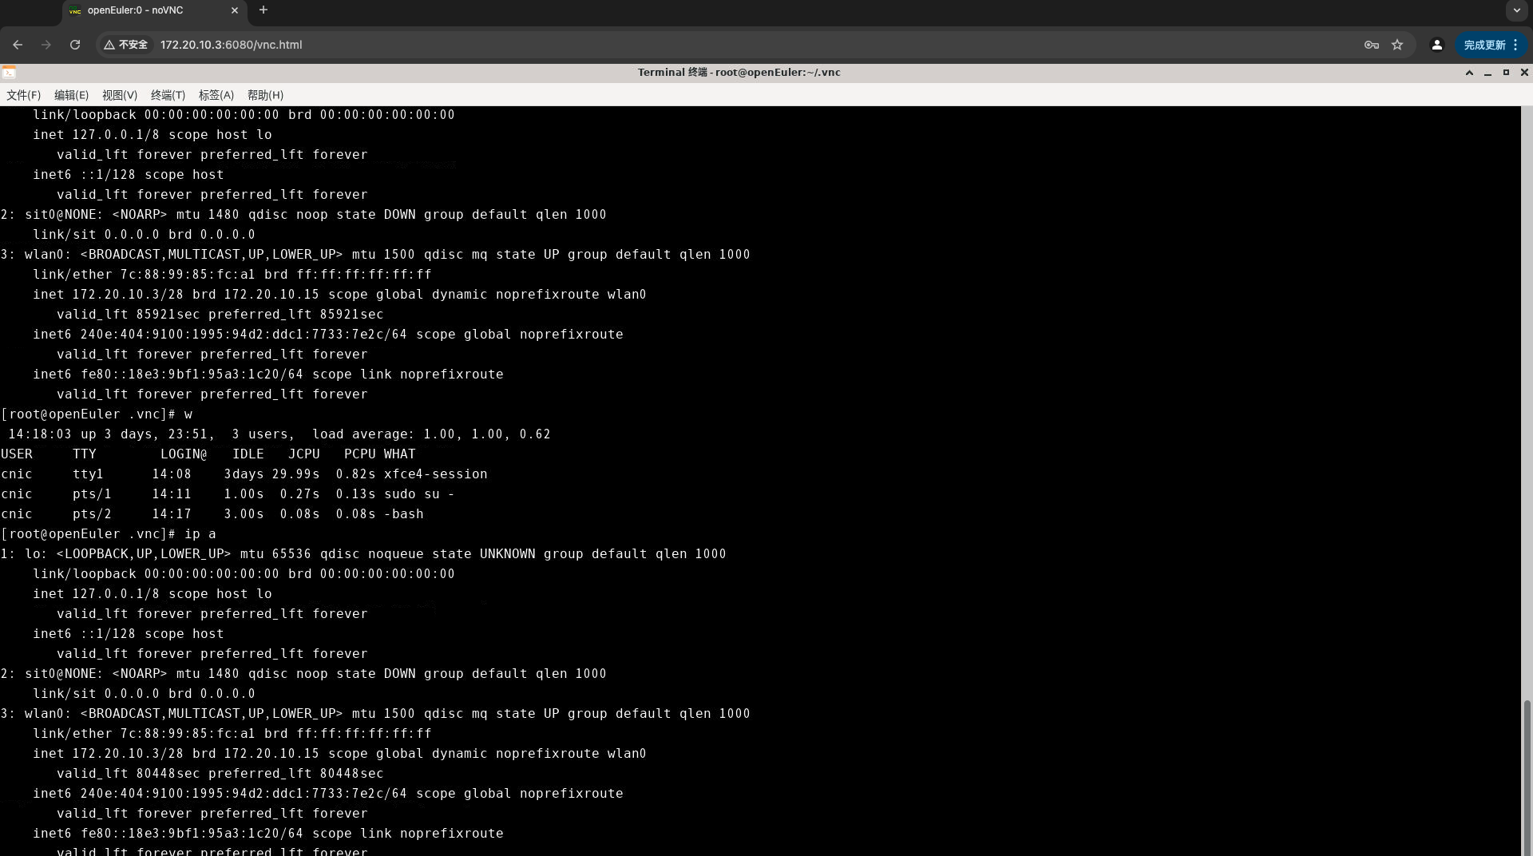
实验流程
3.3 远程投屏
成功连接到远程投屏

Slide 29
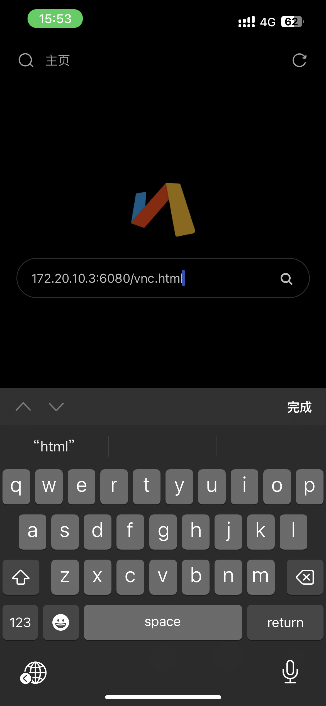
实验流程
3.3 远程投屏
2. 在手机远程投屏
浏览器中输入：

Slide 30
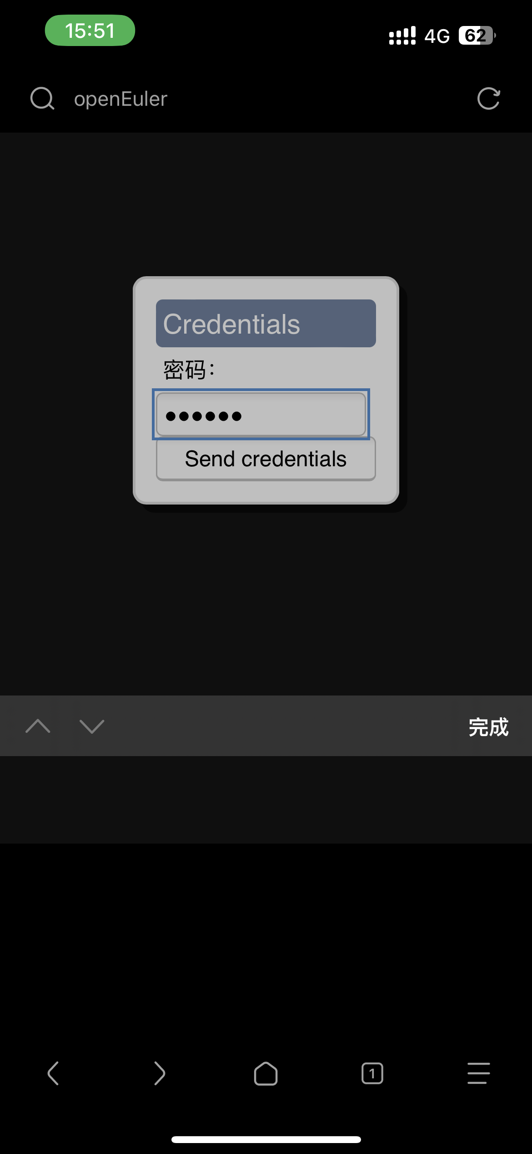
实验流程
3.3 远程投屏
2. 在手机远程投屏
输入密码建立连接：

Slide 31
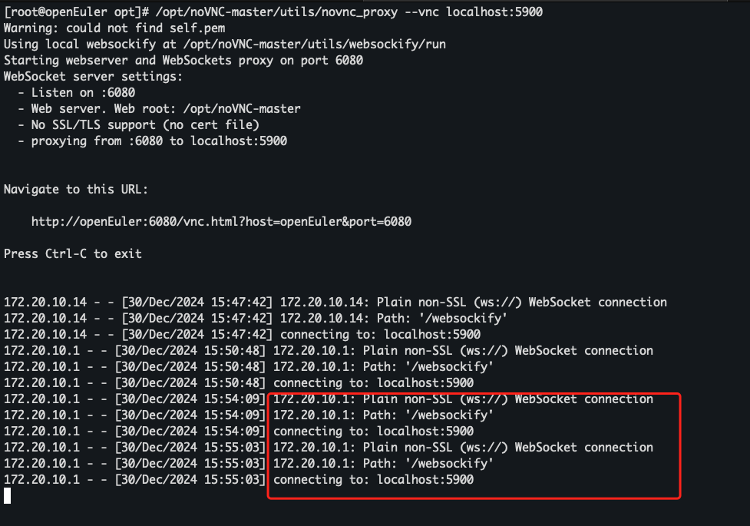
实验流程
3.3 远程投屏
2. 在手机远程投屏
noVNC显示已经成功建立连接

Slide 32
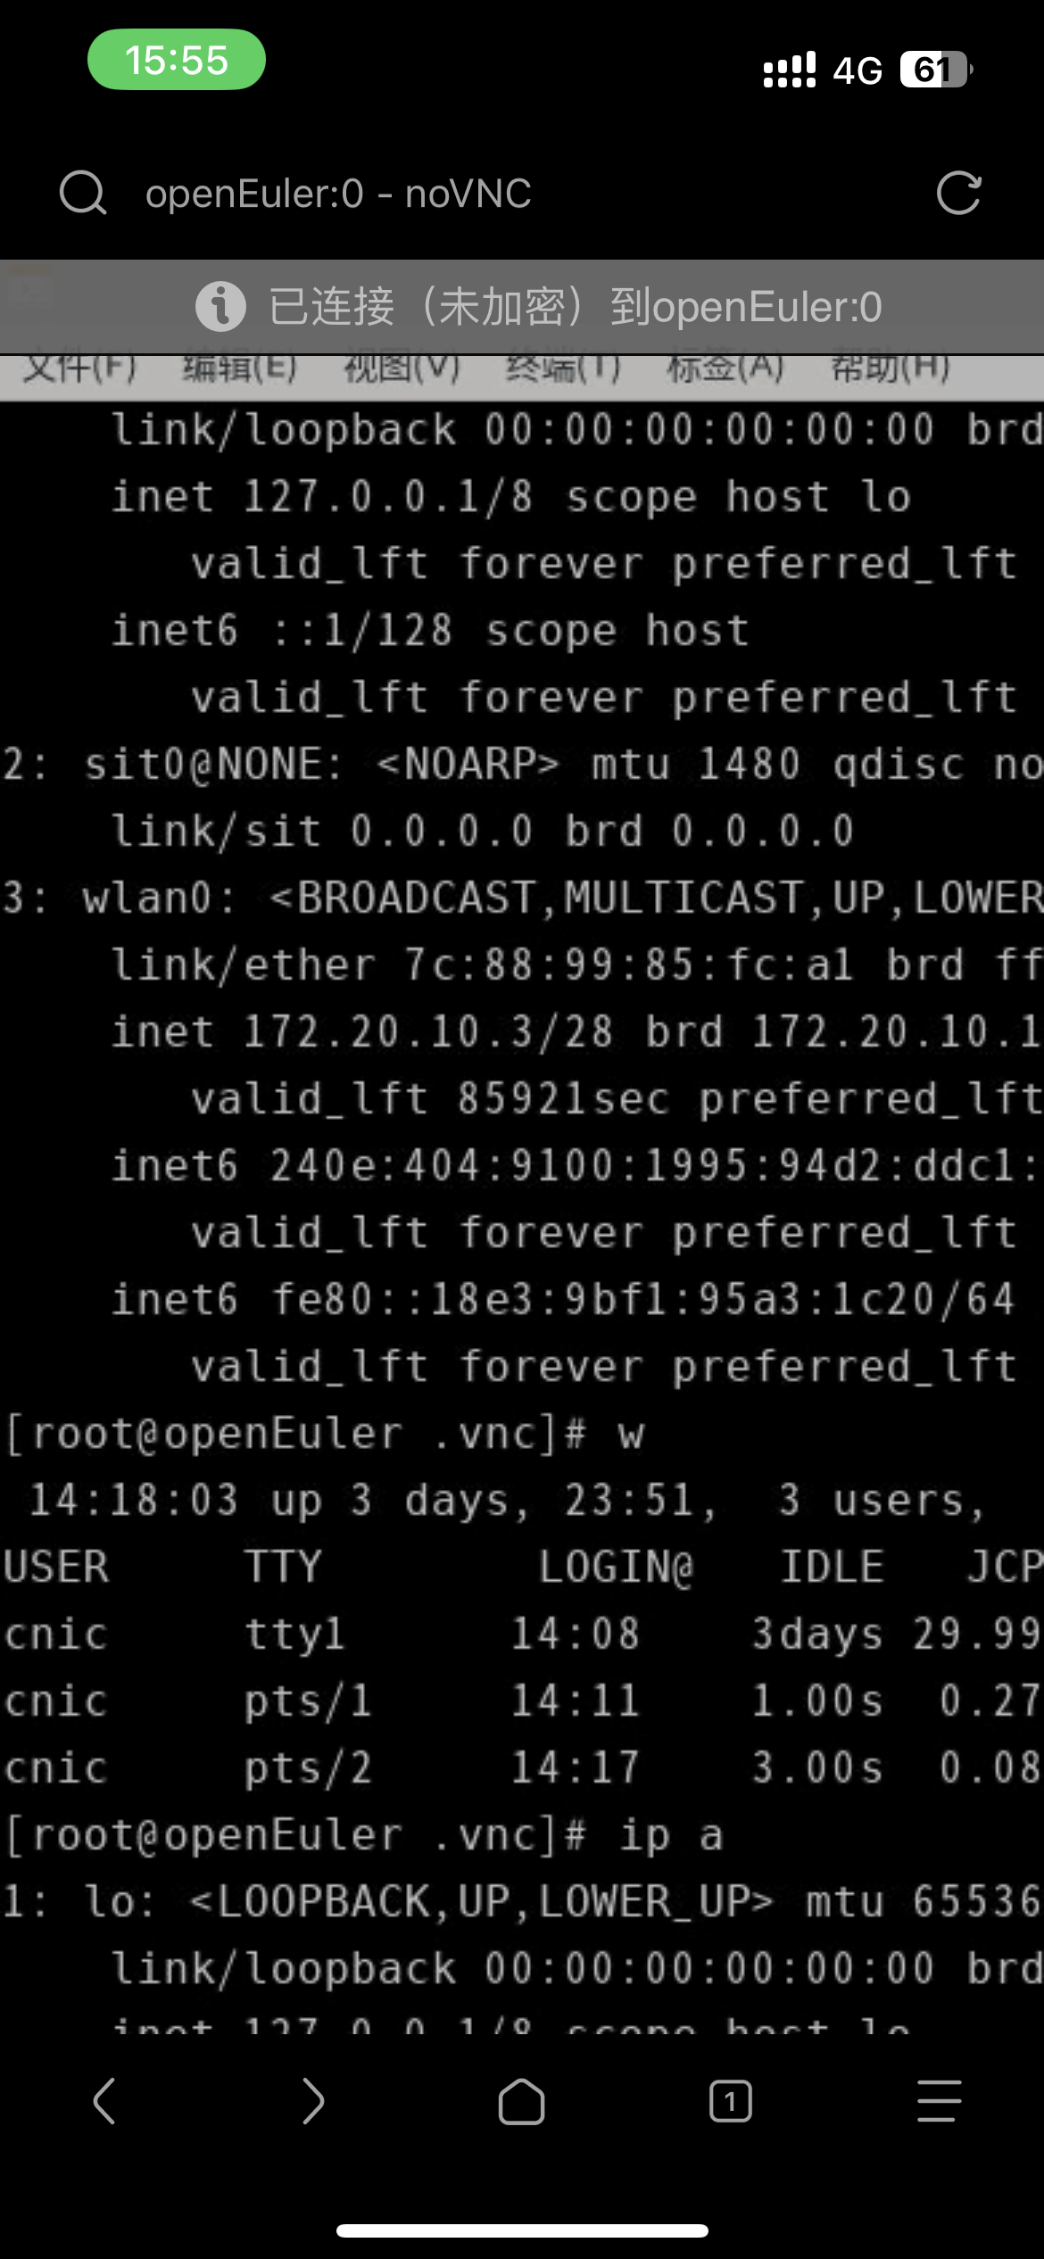
实验流程
3.3 远程投屏
2. 在手机远程投屏
成功连接到远程投屏

Slide 33
Part.04
项目总结

Slide 34
项目总结
4.1 项目总结
项目基本
结论
项目初期，我们对MiracleCast协议和推流方式进行了深入的调研。经过综合评估，我们发现这两种方案均不能完全满足项目的需求。
1
2
鉴于MiracleCast协议和推流方式的不足，我们开始寻找新的解决方案。在广泛的市场调研和技术评估后，我们发现了noVNC和x11项目。
3
基于方案的可行性验证，我们开始了项目的构建工作。通过团队的共同努力，我们成功实现了无线投屏，它不仅满足了项目的所有技术要求，而且在实际运行中表现出色。
4
本项目的成功归功于我们对无线投屏技术的深入调研，以及对具体技术的精准选择和有效验证。最后，我们提升了团队的技术能力和项目管理水平。

Slide 35

请各位老师指正
小组成员：李锦源、张杰、高郁滔
Notes:
亮亮图文旗舰店
https://liangliangtuwen.tmall.com

